Slide 1
제2장 앱 개발 환경 구축
안드로이드 개발 환경 구축절차
JDK설치
JDK다운로드
JDK설치
자바홈(JAVA_HOME)환경설정
Android Studio설치
Android Studio 다운로드
Android Studio 설치
Android SDK설치
Android Studio 처음실행
Android SDK 다운로드
앱 프로젝트 생성
앱 실행 환경 구축
스마트폰 실행환경
안드로이드 가상 디바이스(AVD)

Slide 2
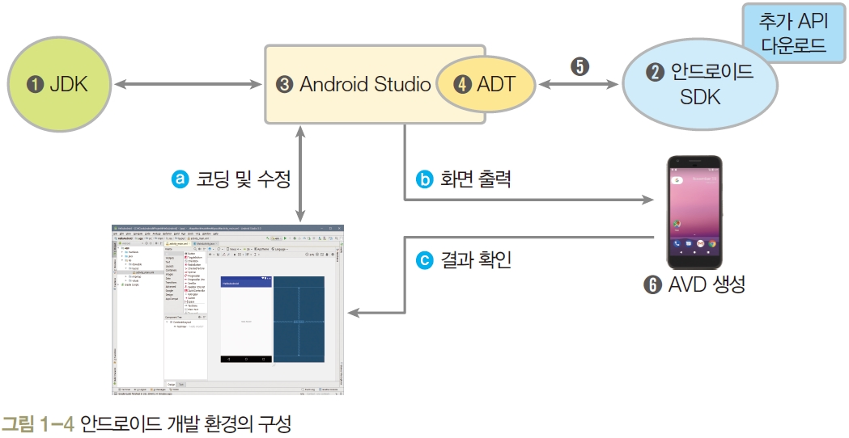
안드로이드 개발 환경
Open JDK
개발 환경 구성이 완료되면 Android Studio를 실행해서 코딩과 수정(a)을 통해 앱을 개발
코딩된 결과는 AVD에 출력(b)하고, 개발자는 그 결과를 확인(c)

Slide 3
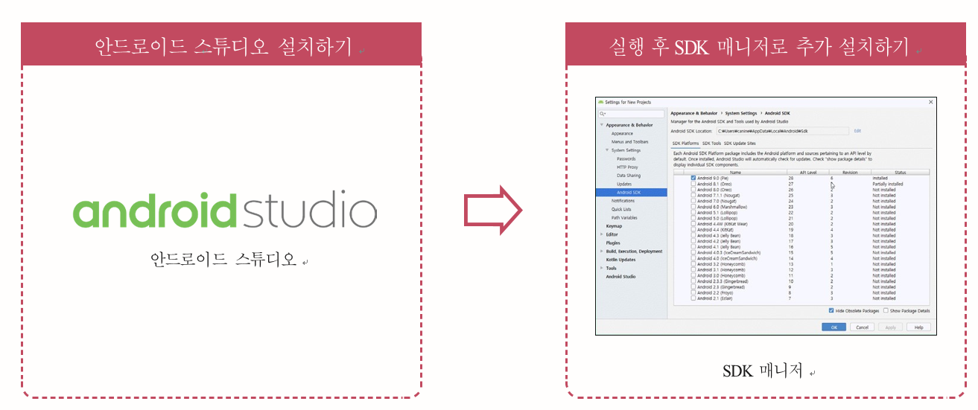
안드로이드 개발 도구
안드로이드 스튜디오 번들 안에 포함
Open JDK
안드로이드 스튜디오(android studio)
안드로이드 SDK
안드로이드 스튜디오 번들 안에 포함
안드로이드 스튜디오를 설치하면 이를 위해 필요한 자바도 함께 설치
안드로이드 개발툴킷도 함께 설치

Slide 4
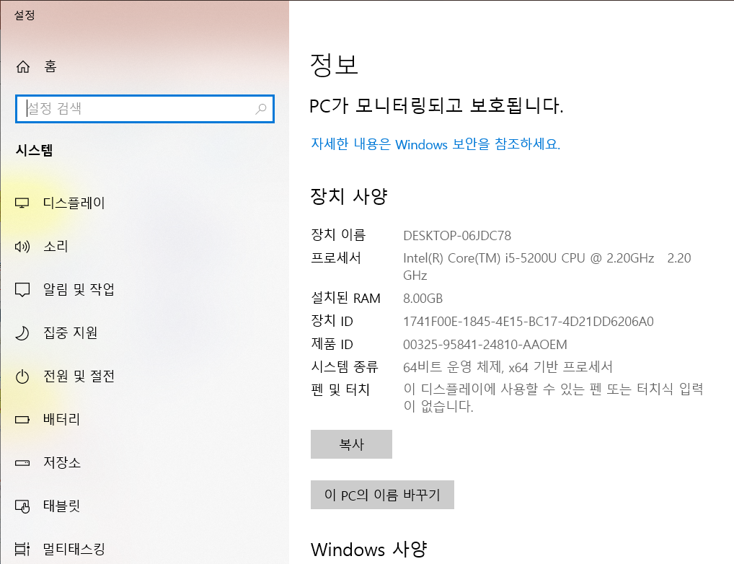
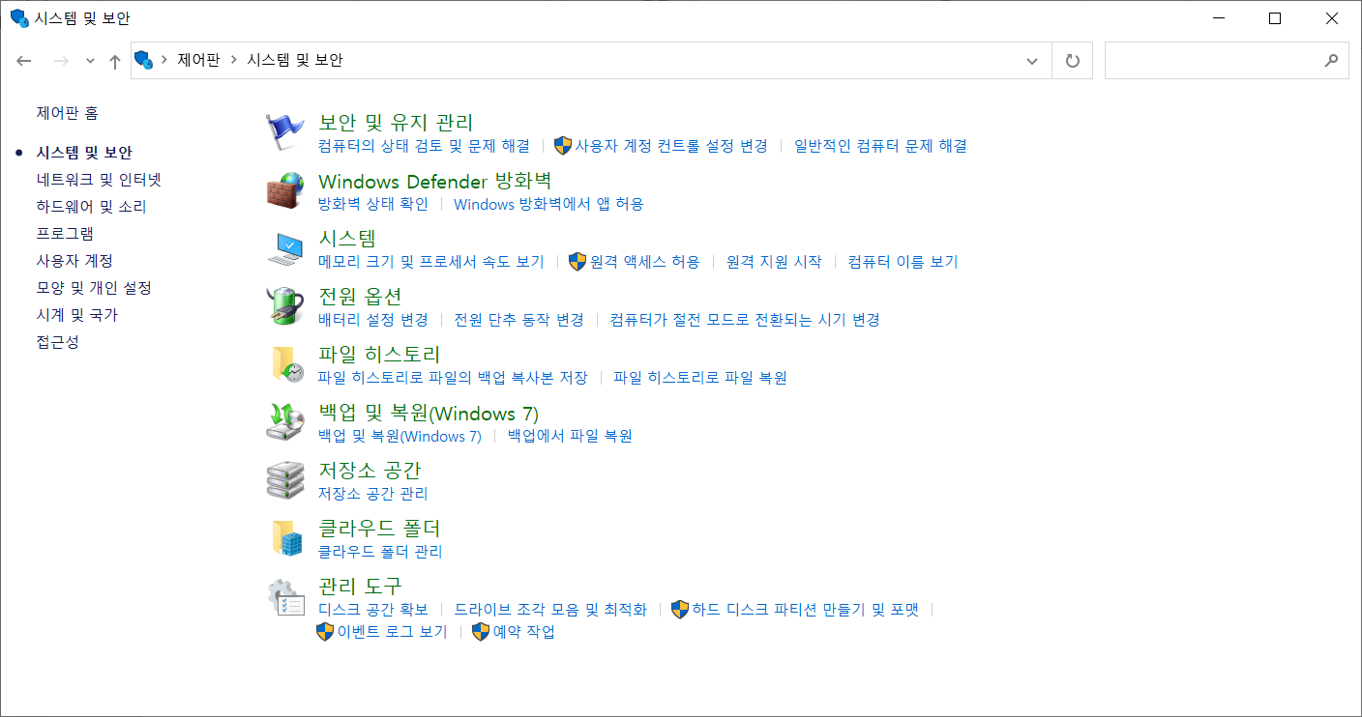
[제어판]의 [시스템] 실행
[장치 사양] 부분에서 프로세서, 설치된 RAM, 시스템 종류 확인

Slide 5
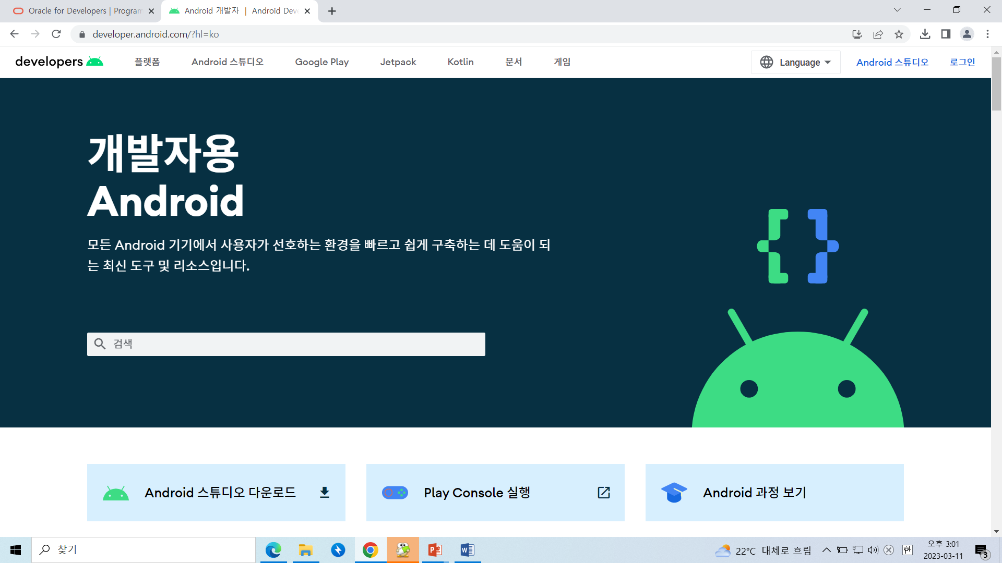
1. Android Studio 다운로드
안드로이드 개발자 사이트(https://developer.android.com/studio)에 접속

Slide 6
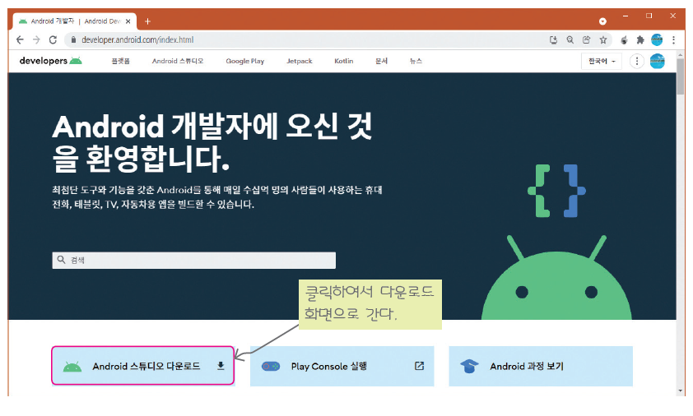
안드로이드 스튜디오 설치

Slide 7
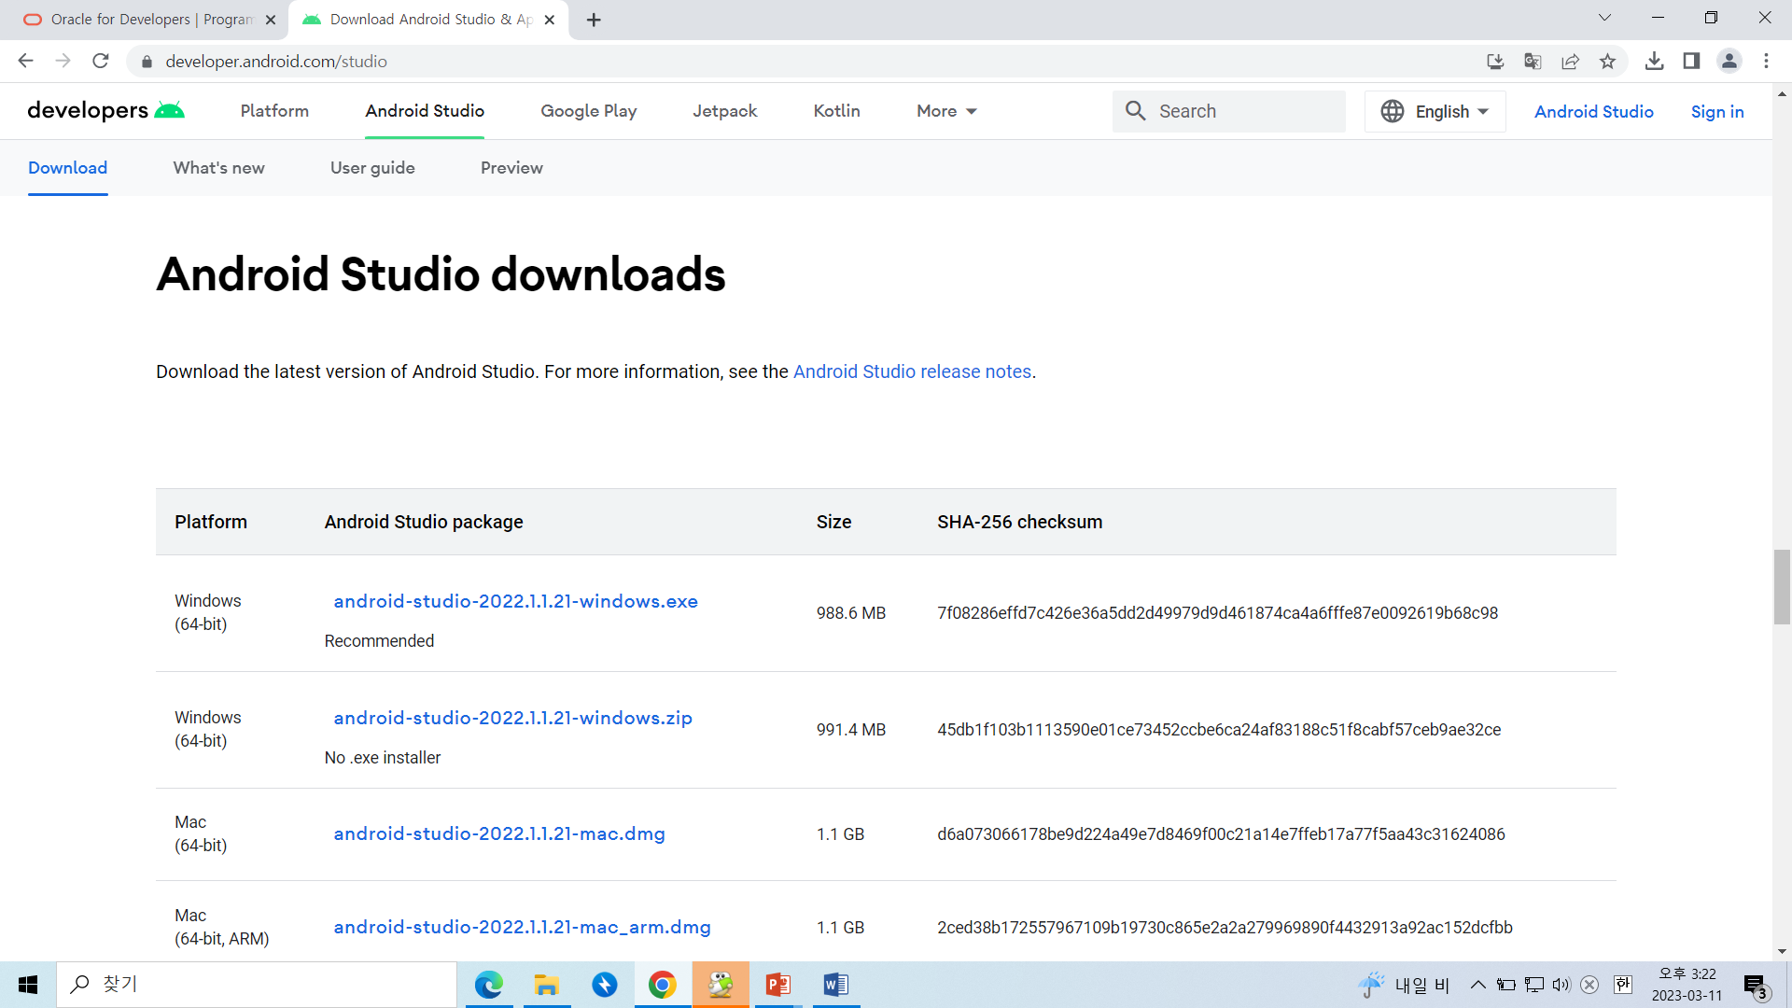
Android Studio 설치(Android Studio다운로드)
상단 오른쪽 ‘English’ 선택

Slide 8
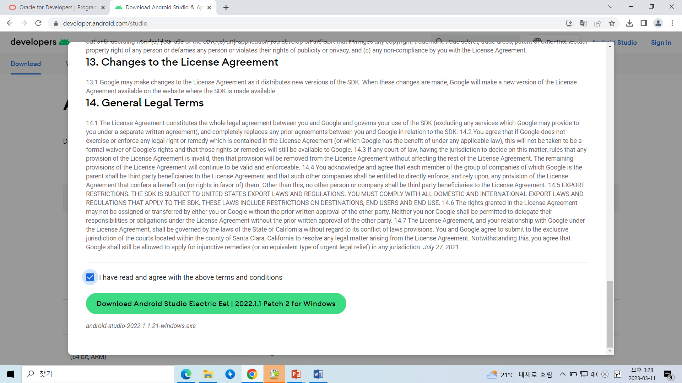
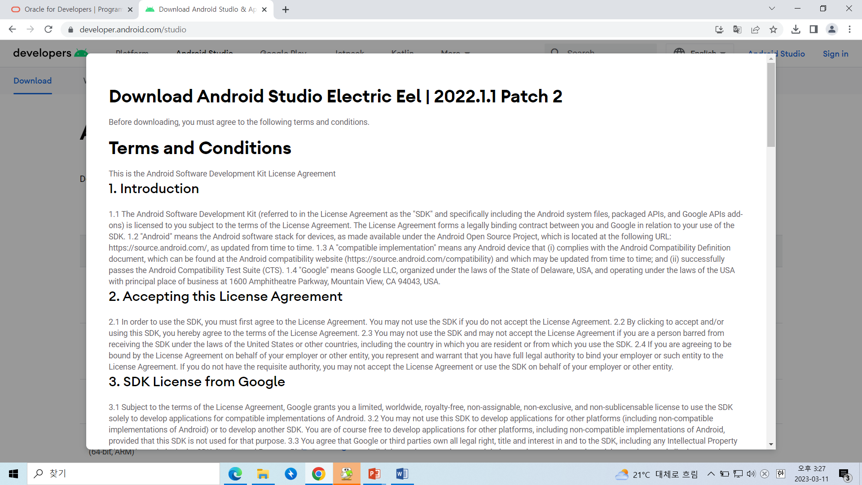
Android Studio 설치(Android Studio다운로드)
<I AGREE TO THE TERMS> 클릭
Android Studio 파일 다운로드

Slide 9
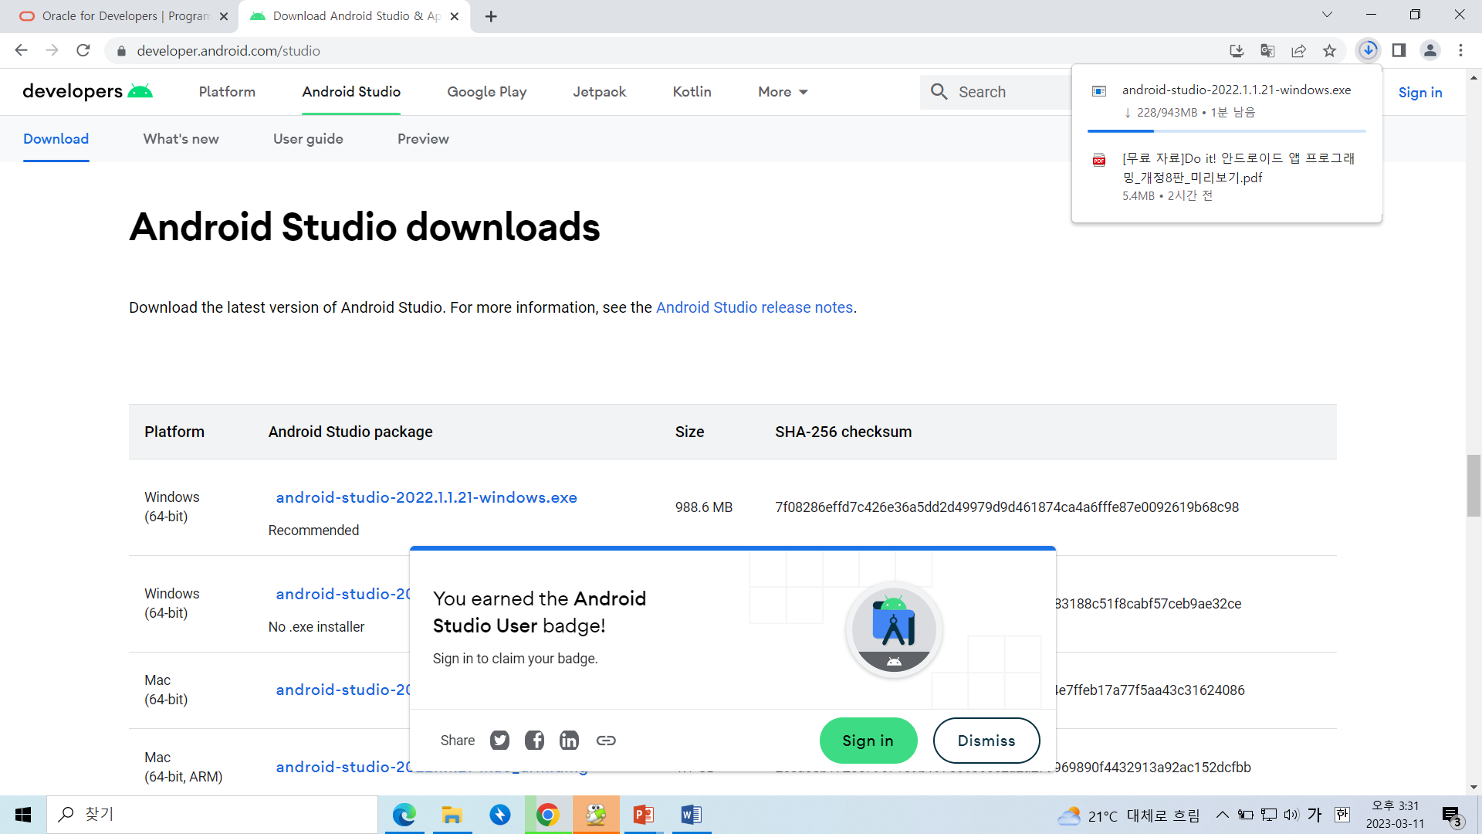
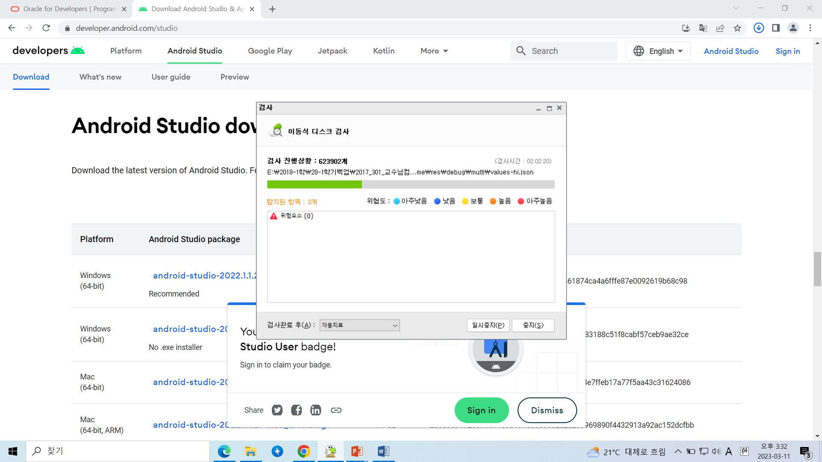

Slide 10
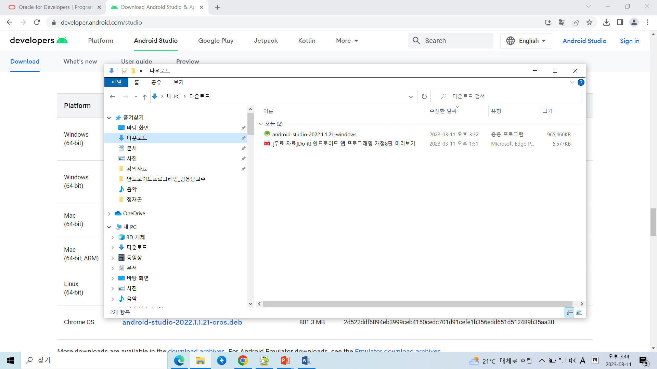
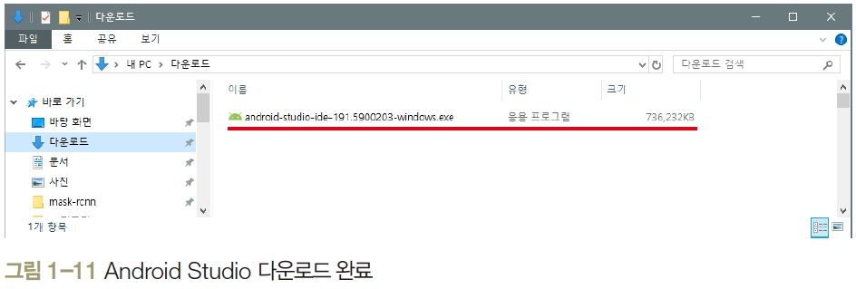
다운로드 받은 Android Studio 확인
android-studio-2022.1.1.21-windows.exe Recommended | 988.6 MB

Slide 11
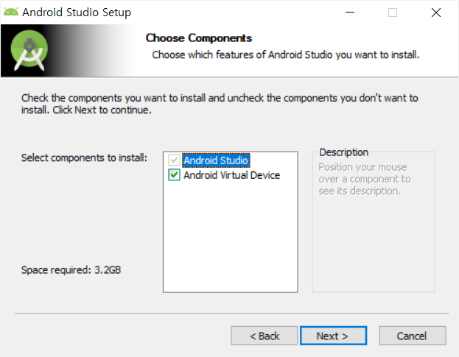
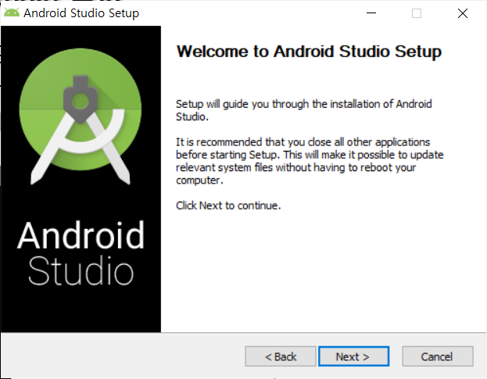
2. Android Studio 설치
(1) 다운로드 한 Android Studio 설치 실행 (android-studio-2022.1.1.21-windows.exe)
초기화면에서 <Next> 클릭

Slide 12
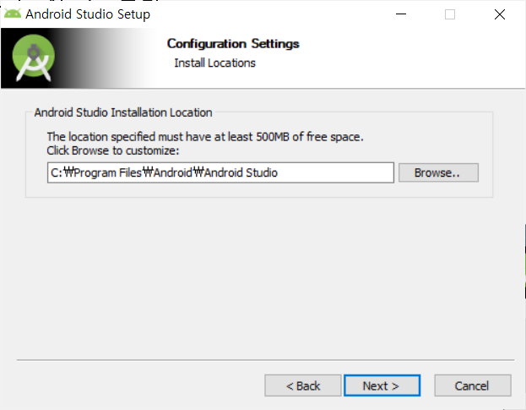
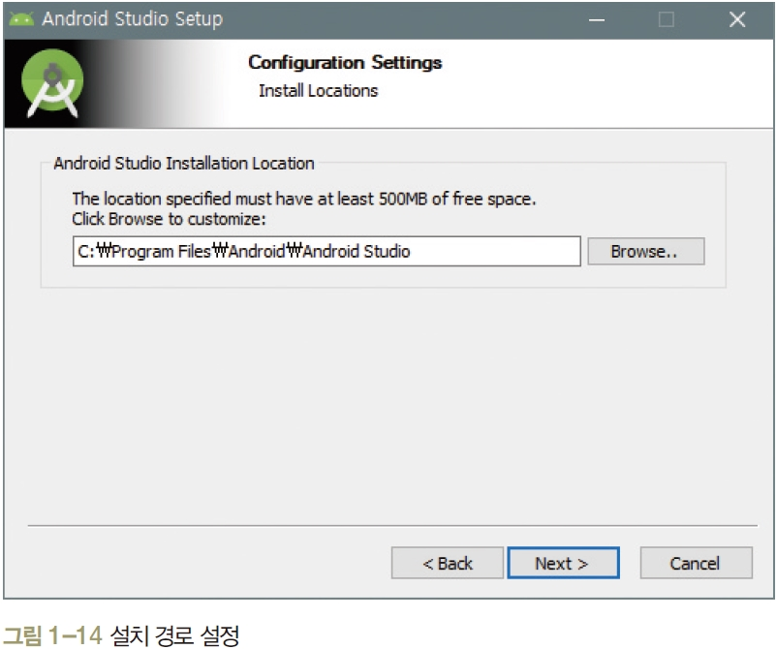
(3) Android Studio가 설치될 폴더 선택
기본값으로 두고 <Next> 클릭

Slide 13
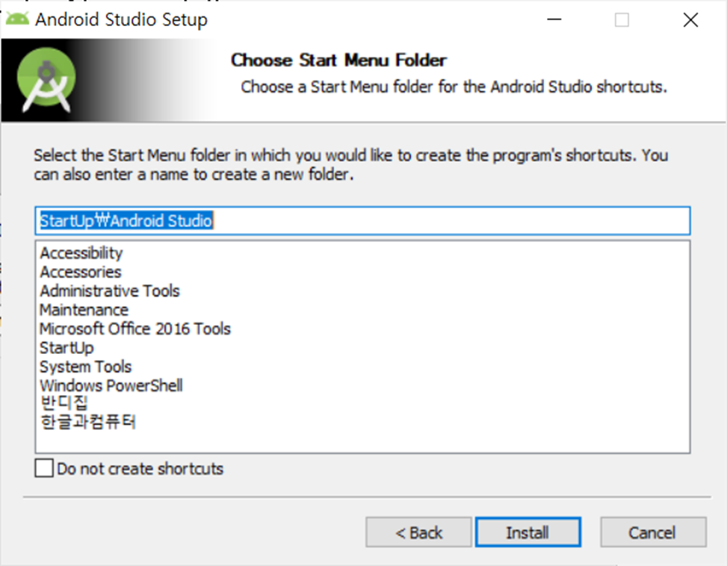
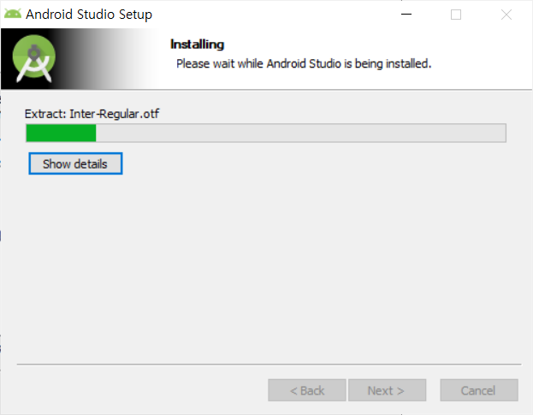
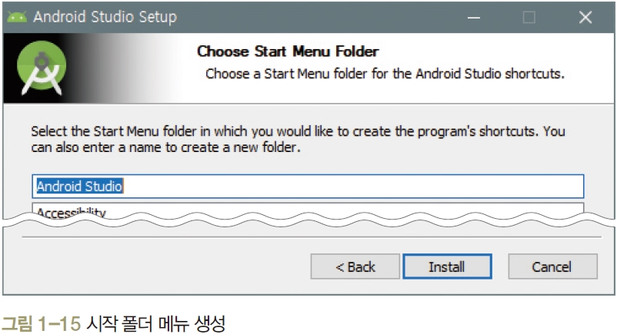
(4) 시작 메뉴 폴더 생성 화면 :기본값으로 두고 <Install> 클릭

Slide 14
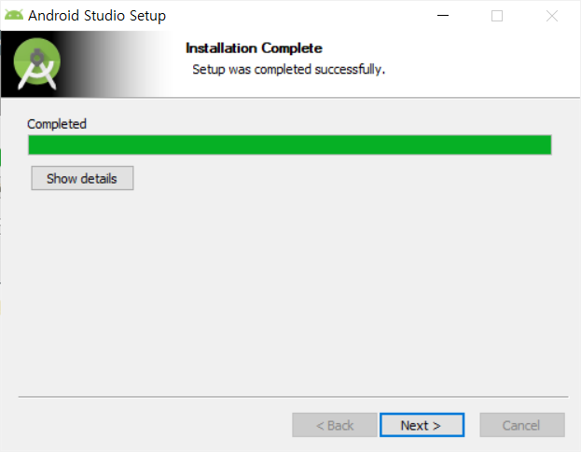
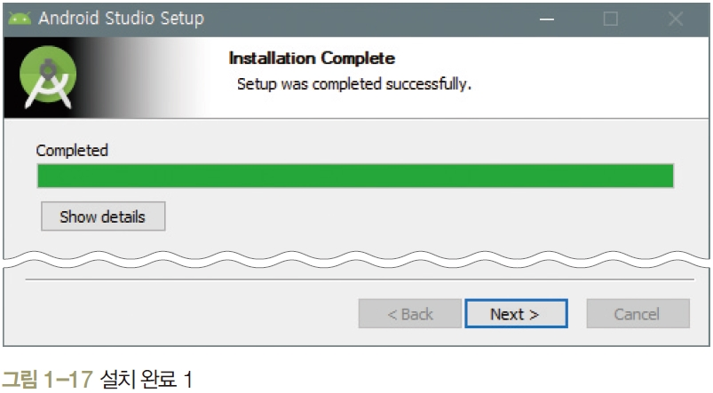
(5) Android Studio 설치 진행 → (6) <Next> 클릭

Slide 15
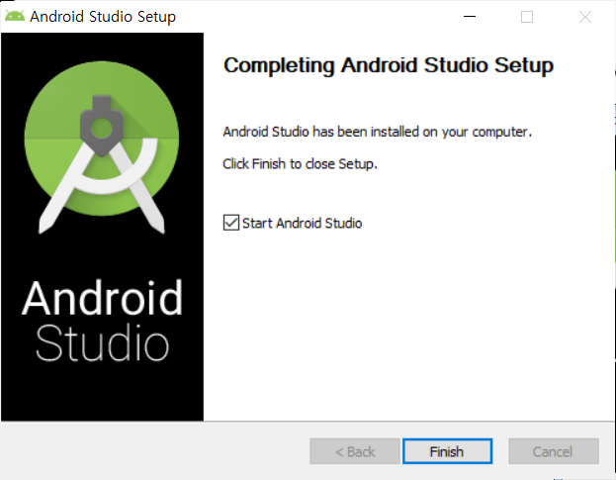
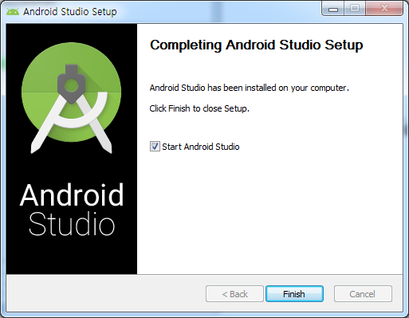
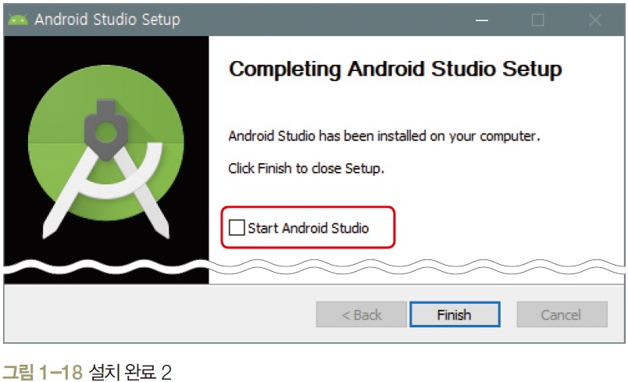
(7) 설치 완료 화면
Android Studio가 설치 완료된 후, ‘Finish’버튼을 클릭
체크된 상태에서 ‘Finish’ 버튼을 클릭하면 Android Studio가
자동으로 실행되므로 일반적인 시작 절차를 위해 체크하지
않을 수도 있음.

Slide 16
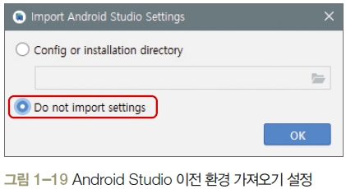

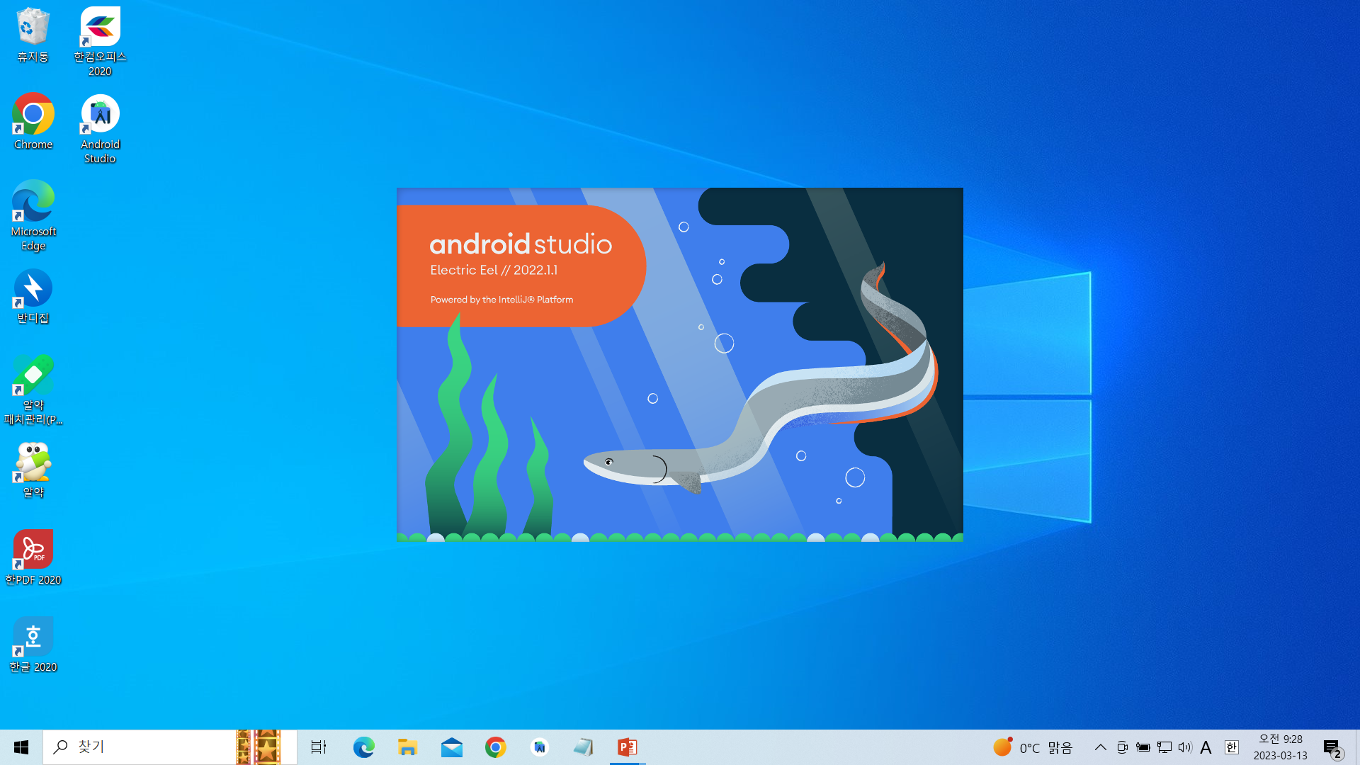
3. Android Studio 설정
Android Studio 몇 가지 설정하기
(1) [Windows 시작]-[Android Studio]의 Android Studio 실행
‘Do not import settings’ 선택된 상태에서 <OK> 클릭
(2) 로고 화면이 나옴

Slide 17
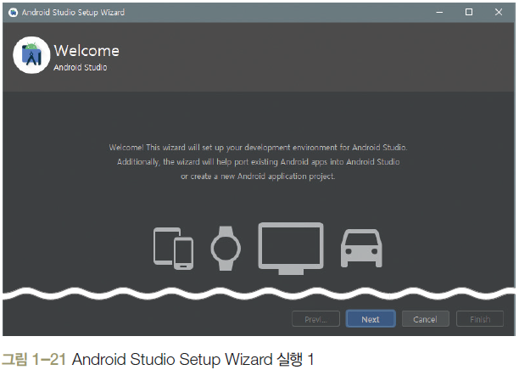
Android Studio 몇 가지 설정하기
(3) [Android Studio Setup Wizard] 실행 - <Next> 클릭

Slide 18
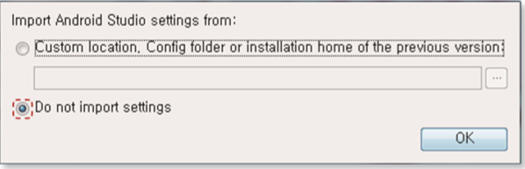
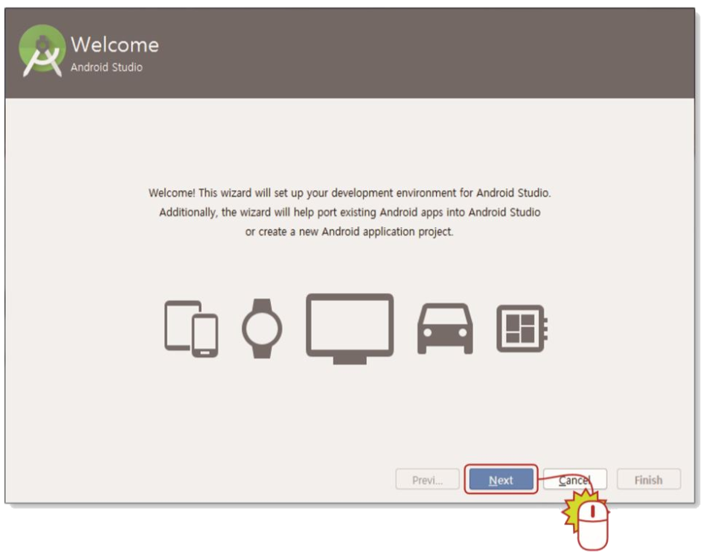
3. Android SDK 설치
① 이전 버전 환경을 설정하지 않는 것으로
선택한다.
② ‘Next’버튼을 클릭한다.

Slide 19
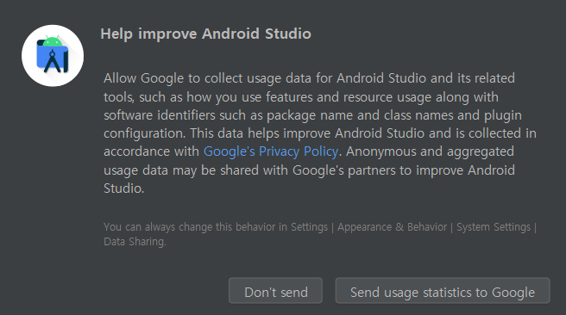

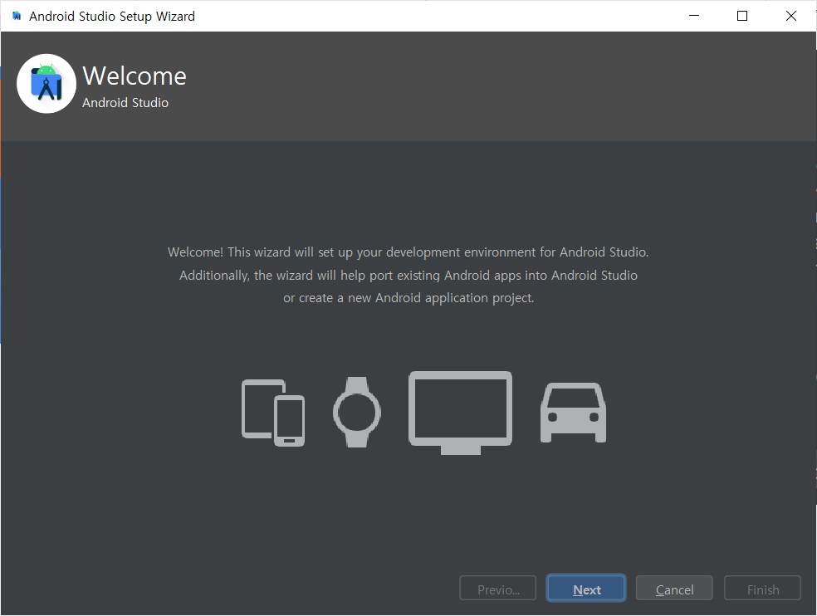
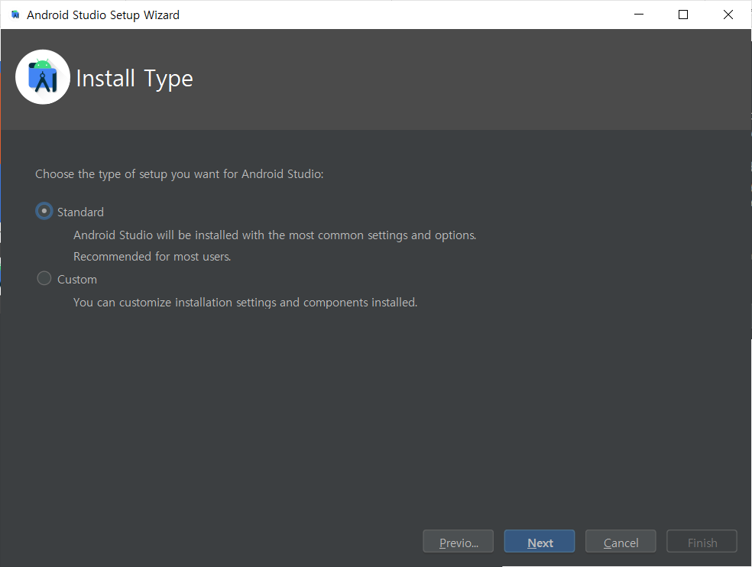

Slide 20
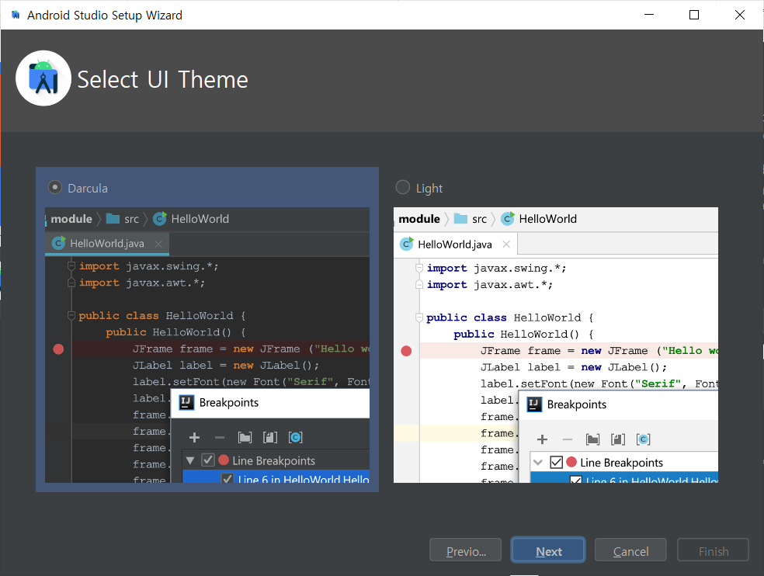
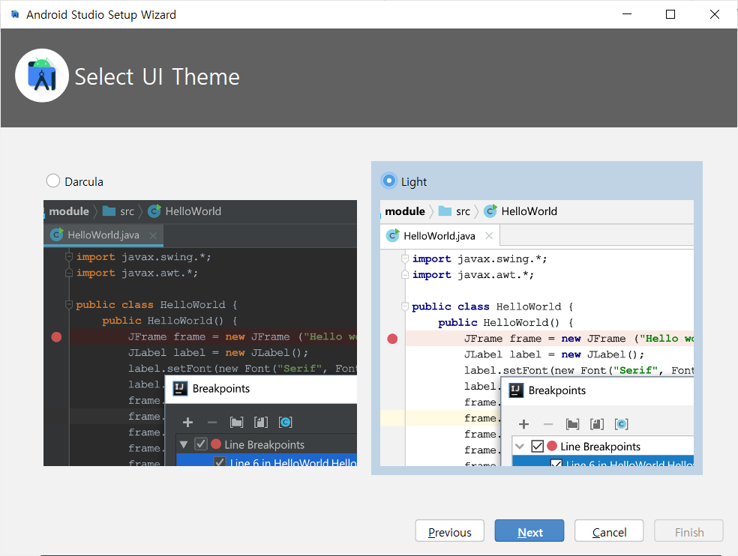

Slide 21
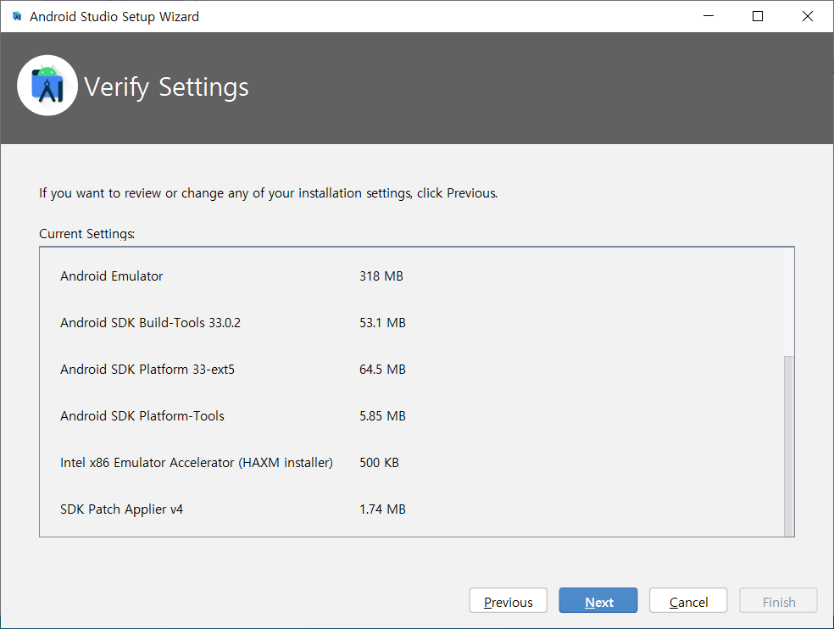

Slide 22
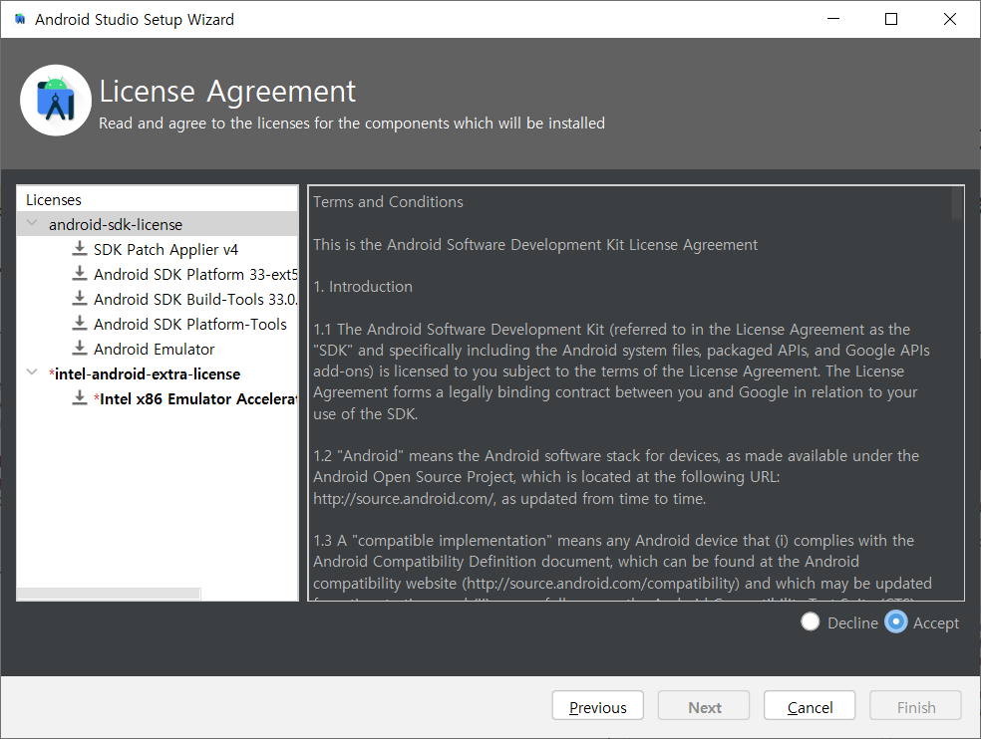

Slide 23
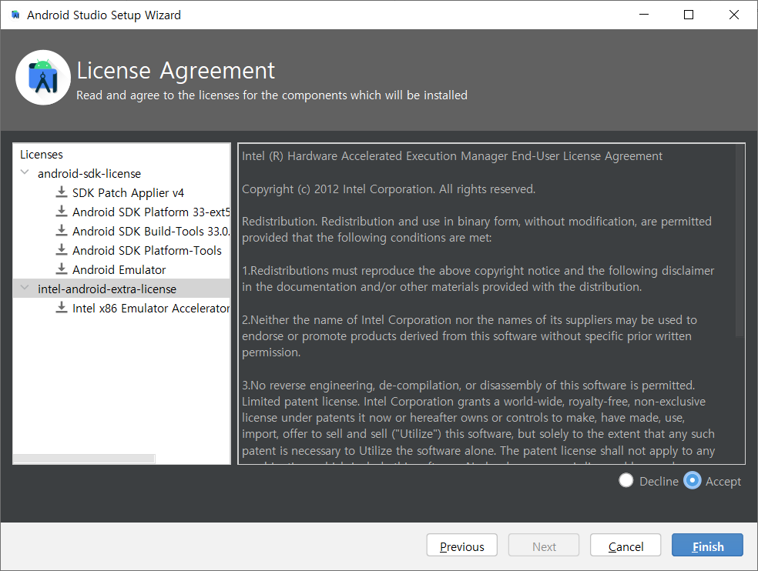

Slide 24
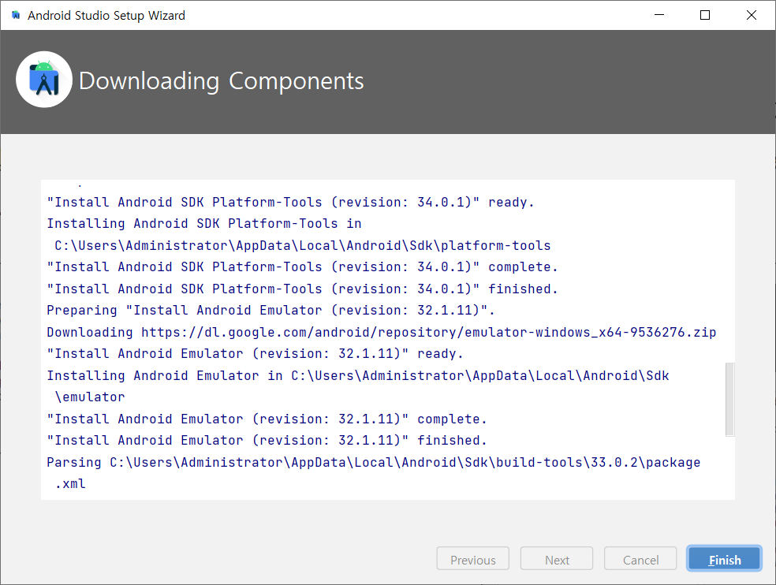

Slide 25
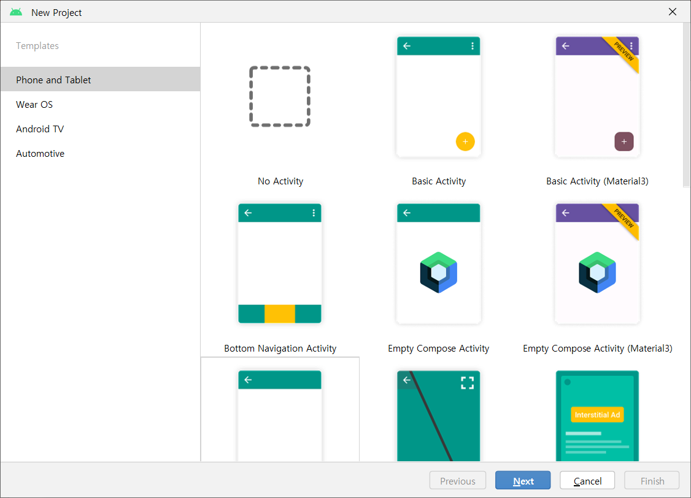

Slide 26
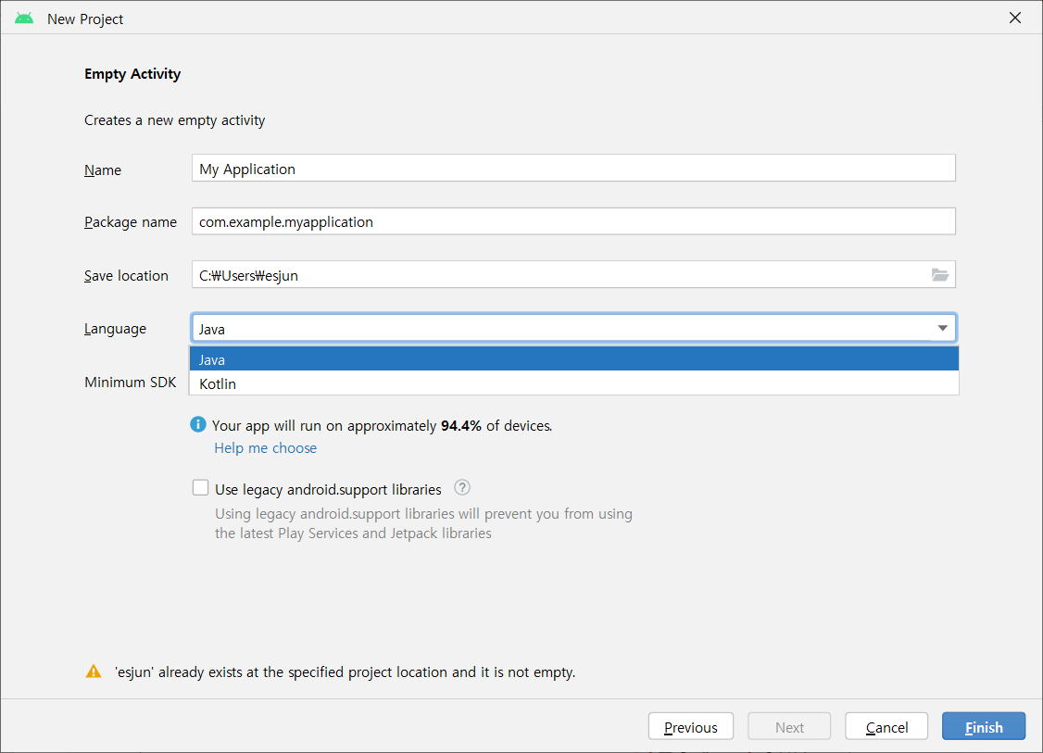

Slide 27
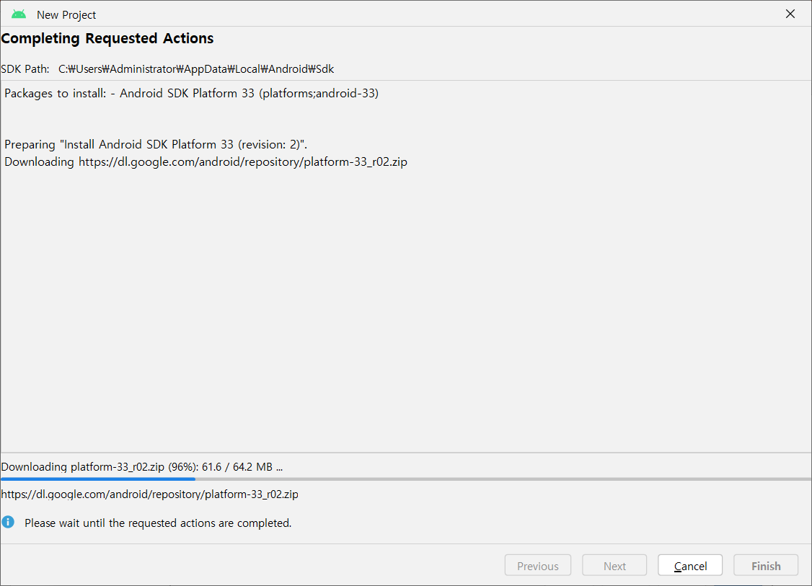

Slide 28
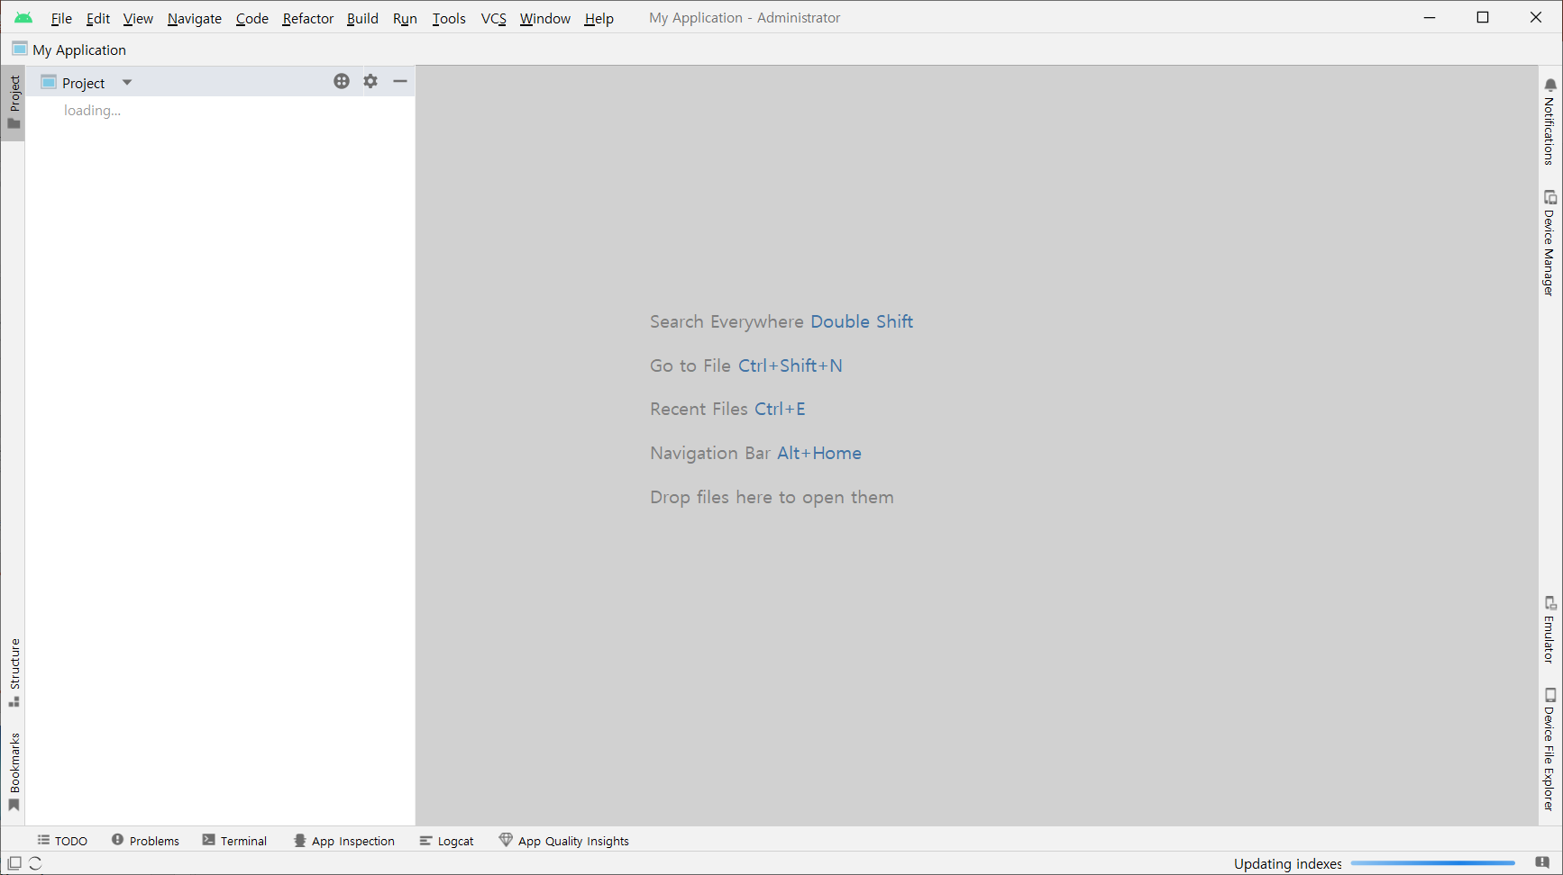

Slide 29
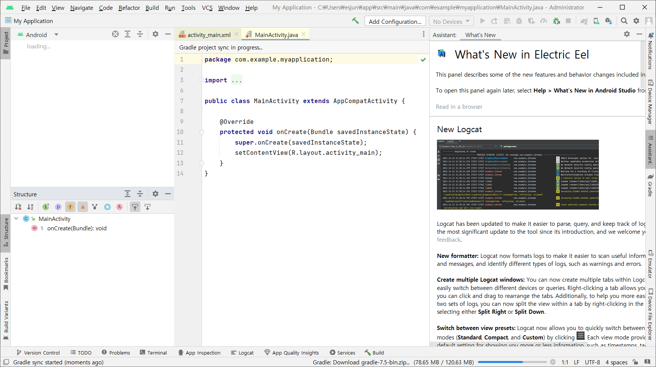

Slide 30
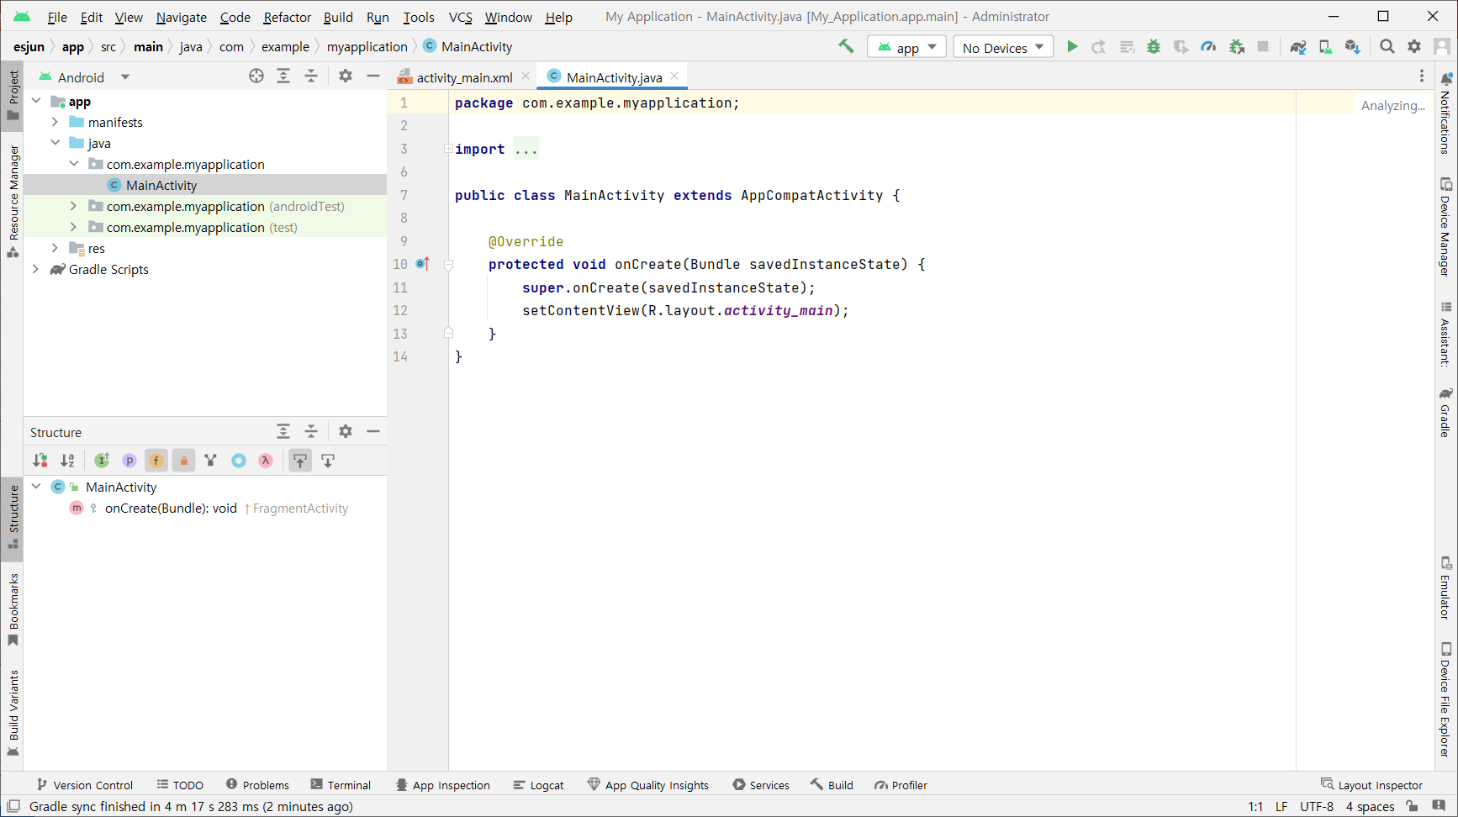

Slide 31
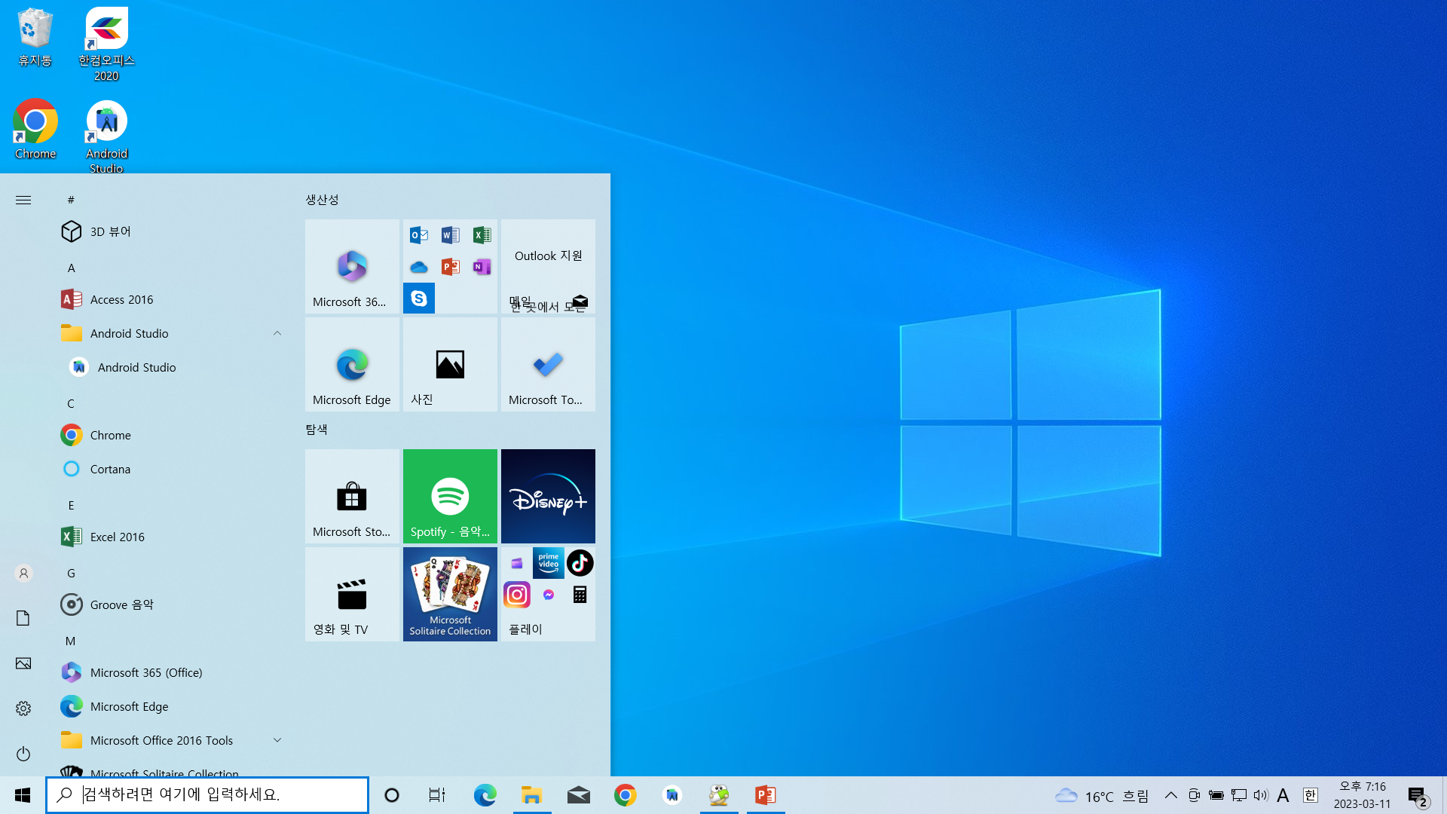
3. Android SDK설치
Android Studio 처음실행

Slide 32
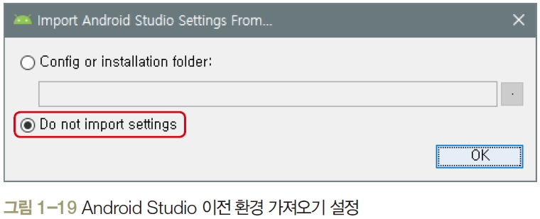
3. Android Studio 설정
(1) [Windows 시작]-[Android Studio]의 Android Studio 실행
‘Do not import settings’ 선택된 상태에서 <OK> 클릭

Slide 33

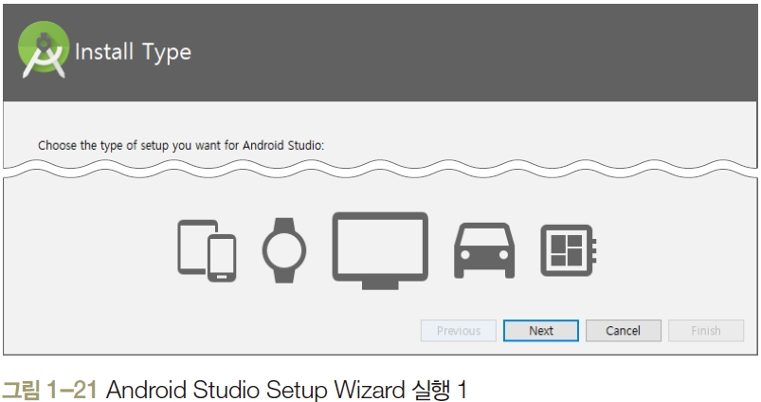
(2) 로고 화면
만약 [Data Sharing] 창이 나오면 <Don’t Send> 클릭
(3) [Android Studio Setup Wizard] 실행 - <Next> 클릭

Slide 34
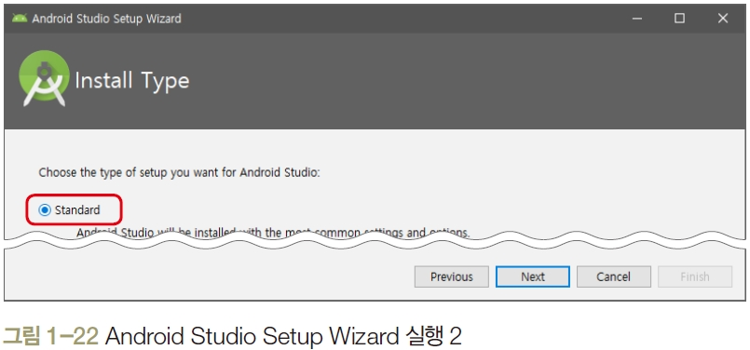
(4) [Install Type] : ‘Standard’ 선택 - <Next> 클릭

Slide 35
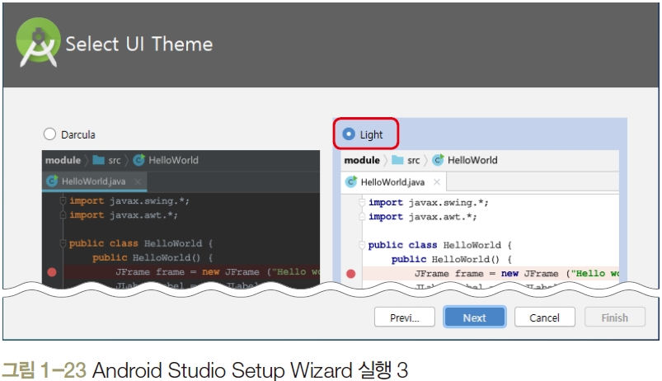
(5) [Select UI Theme] : 무엇이든 선택 가능 - <Next> 클릭

Slide 36

(6) [Verify Settings]에서 다운로드 크기를 확인 - <Finish> 클릭

Slide 37


(7) 안드로이드 SDK의 다운로드 및 설치 진행
(8) <Finish> 클릭해서 종료

Slide 38

(9) Android Studio 초기화면에서 ‘Configure’ 클릭 - ‘Settings’ 선택

Slide 39

(10) 자동 업데이트 기능 끄기
왼쪽 : [Appearance & Behavior]-[System Settings]-[Updates] 선택
오른쪽 : ‘Automatically check updates for’의 체크 끄기

Slide 40

(11) 코딩할 소스의 행 번호가 보이도록 설정
왼쪽 : [Editor]-[General]-[Appearance]를 선택
오른쪽 : ‘Show line numbers’에 체크

Slide 41

3. 안드로이드 SDK 설정
(1) Android Studio 초기화면에서 오른쪽 아래의 ‘Configure’ 클릭
‘SDK Manager’ 선택 : 각 안드로이드 버전 별로 SDK를 추가/제거 가능
추가 설치가 완료되어 안드로이드 스튜디오 시작화면이 보이면 SDK Manager 실행

Slide 42

현재는 ‘Android 10.0(Q)’이 설치되어 있는 것을 확인

Slide 43

SDK Tools 탭에서 필요한 구성요소를 추가로 선택하여 설치

Slide 44

(2) 오른쪽 아래 ‘Show Package Details’에 체크 후, 기존의 체크 항목 모두 끄기
Android 10.0(Q) 아래의 ‘Android SDK Platform 29’와 ‘Google APIs Intel x86 Atom System Image’만 체크

Slide 45

(3) [SDK Tools] : 추가로 ‘Google Play services’에 체크- <OK>클릭
만약 [Confirm Change] 창이 나오면 <OK> 클릭

Slide 46

(4) [License Agreement] 창 : 각 상위 항목을 클릭 - ‘Accept’ 선택 - <Next> 클릭

Slide 47


(5) 선택한 항목 다운로드 및 설치
(6) 왼쪽 아래 ‘Done’ 표시 : <Finish> 클릭- 설치 종료

Slide 48


